Slide 1

DevOps: Testing
El testing en DevOps es crucial para garantizar la calidad del software. Integra pruebas automatizadas en el ciclo de desarrollo continuo. Esto mejora la eficiencia y reduce errores en producción.
DR
por Diego Molina Roldan

Slide 2
Tipos de pruebas en DevOps
Pruebas Unitarias
Pruebas de Integración
Pruebas End-to-End
Verifican el funcionamiento de componentes individuales del código. Son rápidas y se ejecutan frecuentemente durante el desarrollo.
Evalúan la interacción entre diferentes módulos o servicios. Aseguran que los componentes funcionen correctamente juntos.
Simulan escenarios de usuario reales. Verifican el funcionamiento del sistema completo desde la interfaz hasta la base de datos.

Slide 3

Pruebas Unitarias en Detalle
1
Aislamiento
2
Rapidez
Se centran en probar una única función o método. Utilizan mocks para simular dependencias externas.
Se ejecutan en milisegundos. Permiten feedback inmediato durante el desarrollo.
3
Cobertura
Buscan cubrir todos los caminos posibles del código. Incluyen casos de éxito y error.

Slide 4
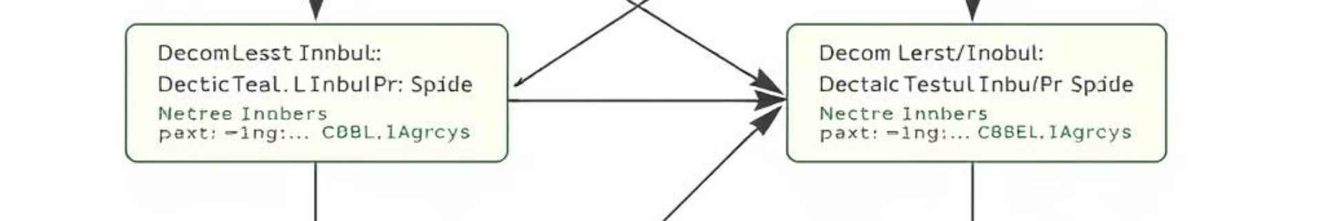
Pruebas de Integración en Profundidad
1
Preparación
Configuración del entorno de pruebas. Puede incluir bases de datos de prueba y servicios simulados.
2
Ejecución
Realización de llamadas entre módulos. Verificación de la correcta transmisión y procesamiento de datos.
3
Verificación
Comprobación de resultados esperados. Análisis de logs y estados del sistema tras la interacción.

Slide 5




Automatización de Pruebas con Frameworks
JUnit
Framework de pruebas para Java. Ampliamente utilizado en proyectos empresariales y de Android.
Mocha
Framework flexible para JavaScript. Soporta pruebas asíncronas y reportes detallados.
Jest
Desarrollado por Facebook. Optimizado para proyectos React y enfocado en la simplicidad.

Slide 6




Pruebas Continuas en el Pipeline de CI
Commit
Build
Pre-Deploy
Ejecución de pruebas unitarias. Verificación rápida de cambios recientes.
Pruebas de integración. Asegura compatibilidad entre componentes actualizados.
Pruebas end-to-end. Validación final antes de la implementación.

Slide 7

Pruebas de Seguridad Automatizadas (SAST)
Análisis Estático
Integración CI/CD
Reportes
Examina el código fuente sin ejecutarlo. Identifica vulnerabilidades potenciales como inyecciones SQL.
Se ejecuta automáticamente en cada commit. Previene la introducción de nuevas vulnerabilidades.
Genera informes detallados de vulnerabilidades. Prioriza problemas según su severidad.

Slide 8
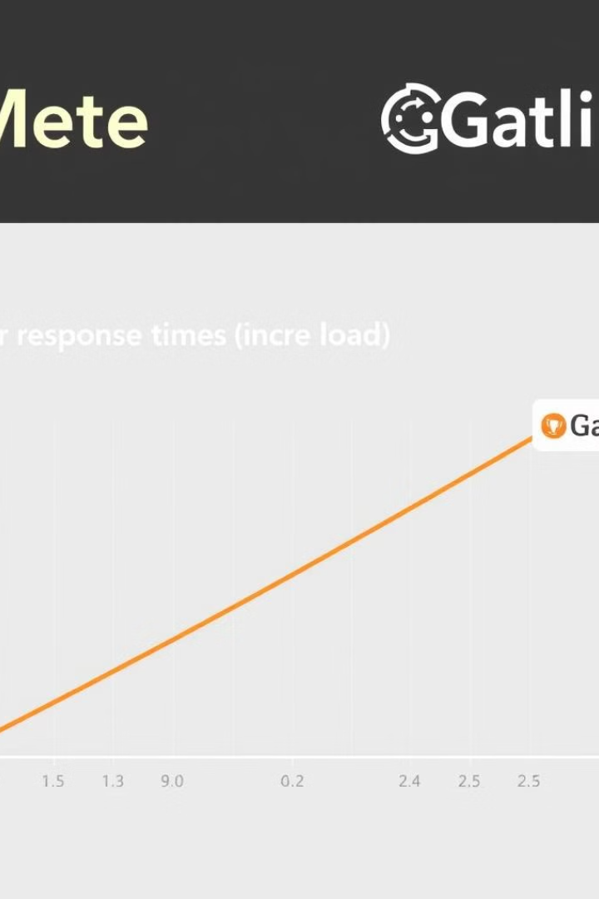
Pruebas de Carga y Rendimiento
Herramienta
Características
Uso Típico
JMeter
Interfaz gráfica, extensible
Pruebas de carga web
Gatling
Basado en código, alta concurrencia
Simulación de tráfico masivo

Slide 9
TDD y BDD
Test-Driven Development (TDD)
Behaviour-Driven Development (BDD)
Escribir pruebas antes del código. Ciclo: rojo (falla), verde (pasa), refactorizar.
Enfoque en el comportamiento del sistema. Usa lenguaje natural para describir pruebas.

Slide 10

Recomendaciones Finales
1
Cultura de Calidad
2
Automatización Progresiva
Fomentar la responsabilidad compartida en la calidad del software. Involucrar a todo el equipo en las pruebas.
Comenzar con pruebas críticas. Aumentar gradualmente la cobertura de pruebas automatizadas.
3
Mejora Continua
Revisar y actualizar regularmente la estrategia de pruebas. Adaptar a nuevas tecnologías y metodologías.

